Slide 1
Ví dụ 3 Prim-Dijkstra (1)
3
A
F
Hãy tìm cây Prim-Dijkstra biết α=0.6 và nút trung tâm là S.
2
2
1
2
1
3
B
D
G
2
2
2
1
1
2
2
S
C
E

Slide 2

Ví dụ 3 Prim-Dijkstra (2)
U={S}, V={B, C}
L(B) = α.d(S) + w_{SB} = 0.6*0 + 1= 1, π(B) = S
L(C) = α.d(S) + w_{SC} = 0.6*0 + 2= 2, π(C) = S
$→$L(B) min nên thêm B vào cây
3
A
F
2
2
1
2
1
3
B
D
G
2
1
2
2
1
2
2
S
C
E

Slide 3

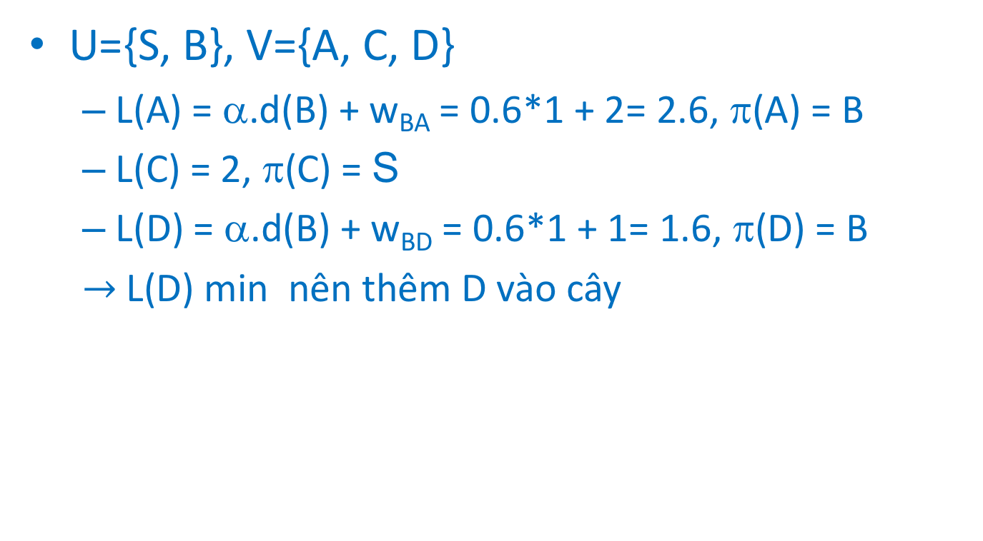
Ví dụ 3 Prim-Dijkstra (3)
U={S, B}, V={A, C, D}
L(A) = α.d(B) + w_{BA} = 0.6*1 + 2= 2.6, π(A) = B
L(C) = 2, π(C) = S
L(D) = α.d(B) + w_{BD} = 0.6*1 + 1= 1.6, π(D) = B
$→$L(D) min nên thêm D vào cây
3
A
F
2
2
1
2
1
3
B
D
G
2
1
2
2
1
2
2
S
C
E

Slide 4
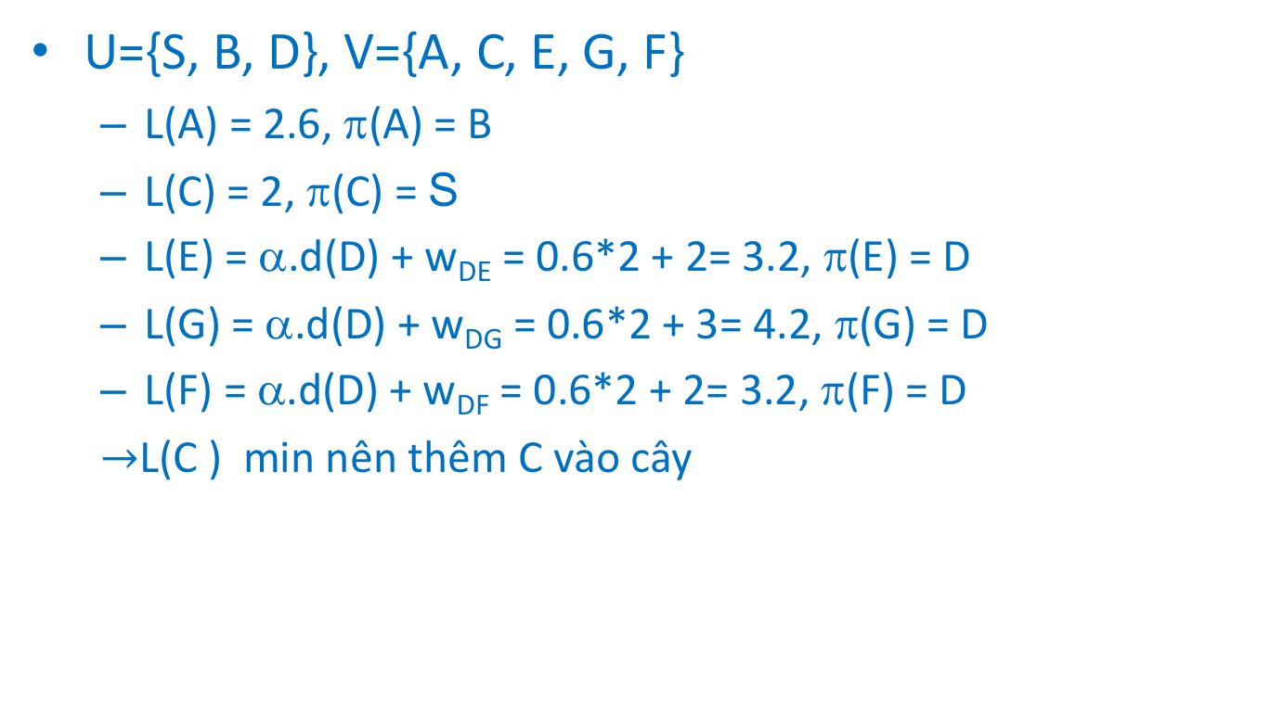
Ví dụ 3 Prim-Dijkstra (4)
U={S, B, D}, V={A, C, E, G, F}
L(A) = 2.6, π(A) = B
L(C) = 2, π(C) = S
L(E) = α.d(D) + w_{DE} = 0.6*2 + 2= 3.2, π(E) = D
L(G) = α.d(D) + w_{DG} = 0.6*2 + 3= 4.2, π(G) = D
L(F) = α.d(D) + w_{DF} = 0.6*2 + 2= 3.2, π(F) = D
$→$L(C ) min nên thêm C vào cây
3
A
F
2
2
1
2
1
3
B
D
G
2
1
2
2
1
2
2
S
C
E

Slide 5

Ví dụ 3 Prim-Dijkstra (5)
U={S, B, D, C}, V={A, E, G, F}
L(A) = 2.6, π(A) = B
L(E) = 3.2, π(E )= D
L(G) = 4.2, π(G )= D
L(F) = 3.2, π(F)= D
$→$L(A) min nên thêm A vào cây
3
A
F
2
2
1
2
1
3
B
D
G
2
1
2
2
1
2
2
S
C
E

Slide 6

Ví dụ 3 Prim-Dijkstra (6)
U={S, B, D, C, A}, V={E, G, F}
L(E) = 3.2, π(E )= D
L(G) = 4.2, π(G )= D
L(F) = 3.2, π(F)= D
$→$L(E ) min nên thêm E vào cây
3
A
F
2
2
1
2
1
3
B
D
G
2
1
2
2
1
2
2
S
C
E

Slide 7

Ví dụ 3 Prim-Dijkstra (7)
U={S, B, D, C, A, E}, V={G, F}
Vì α.d(E) + w_{EG} = 0.6*4 +1= 3.4<4,2 nên L(G)=3,4,π(G)= E
L(F) = 3.2, π(F)= D
$→$L(F ) min thêm F vào cây
3
A
F
2
2
1
2
1
3
B
D
G
2
1
2
2
1
2
2
S
C
E

Slide 8

Ví dụ 3 Prim-Dijkstra (8)
U={S, B, D, C, A, E, F}, V={G}
L(G) =3.4, π(G )= E
$→$L(G) min nên thêm G vào cây
$→$Kết thúc vì mọi nút thuộc cây
3
A
F
2
2
1
2
1
3
B
D
G
2
1
2
2
1
2
2
S
C
E

